Slide 1
Skeema 2
4. Kognitiivinen kehitys edistää tiedonkäsittelyä
Ydinsisältö

Slide 2
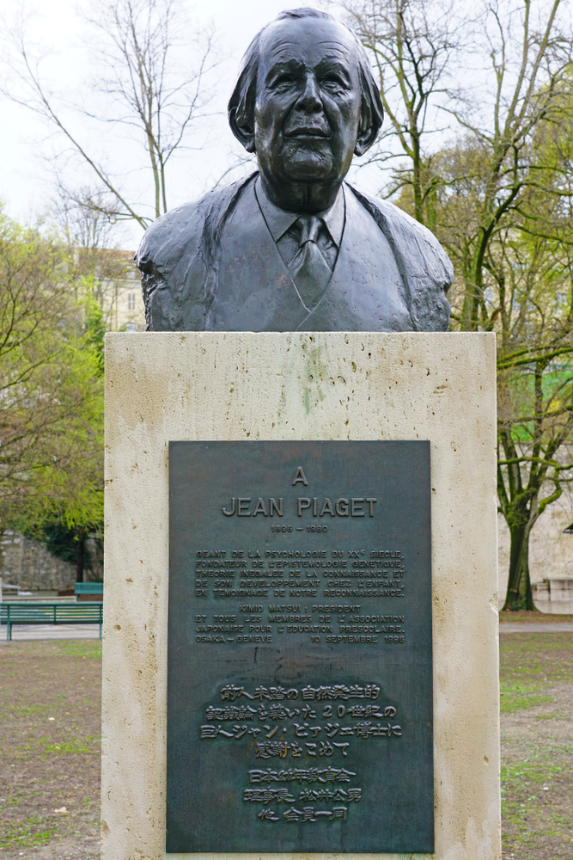
Piaget’n teoria loi perustan kognitiivisen kehityksen tutkimukselle
Piaget
ymmärsi, että lasten ajattelu on erilaista kuin aikuisten
käytti tiedonkeruumenetelminä havainnointia ja testejä
korosti sitä, että kognitiivinen kehitys etenee vaiheittain ja kaikilla samassa järjestyksessä
aliarvioi kehityksen yksilöllisen tahdin.

Slide 3

Kognitiivisen kehityksen neljä vaihetta Piaget’n mukaan
Sensomotorinen vaihe (0–1v.)
  Lapsi oppii yhdistämään aistein saavutetun tiedon motorisiin liikkeisiin.
Esioperationaalinen vaihe (2–6v.)
  Lapsi kehittyy symbolisessa ajattelussa: hän oppii käyttämään kieltä taitavammin ja hyödyntämään esineitä mielikuvitusleikeissä.
Konkreettisten operaatioiden vaihe (7–11v.)
  Lapsi osaa käyttää loogista päättelyä, mutta lähinnä konkreettisissa ja käsin kosketeltavissa tehtävissä.
Formaalisten operaatioiden vaihe (11/12v. eteenpäin)
  Lapsi kykenee loogiseen päättelyyn ja abstraktien käsitteiden käyttämiseen.

Slide 4
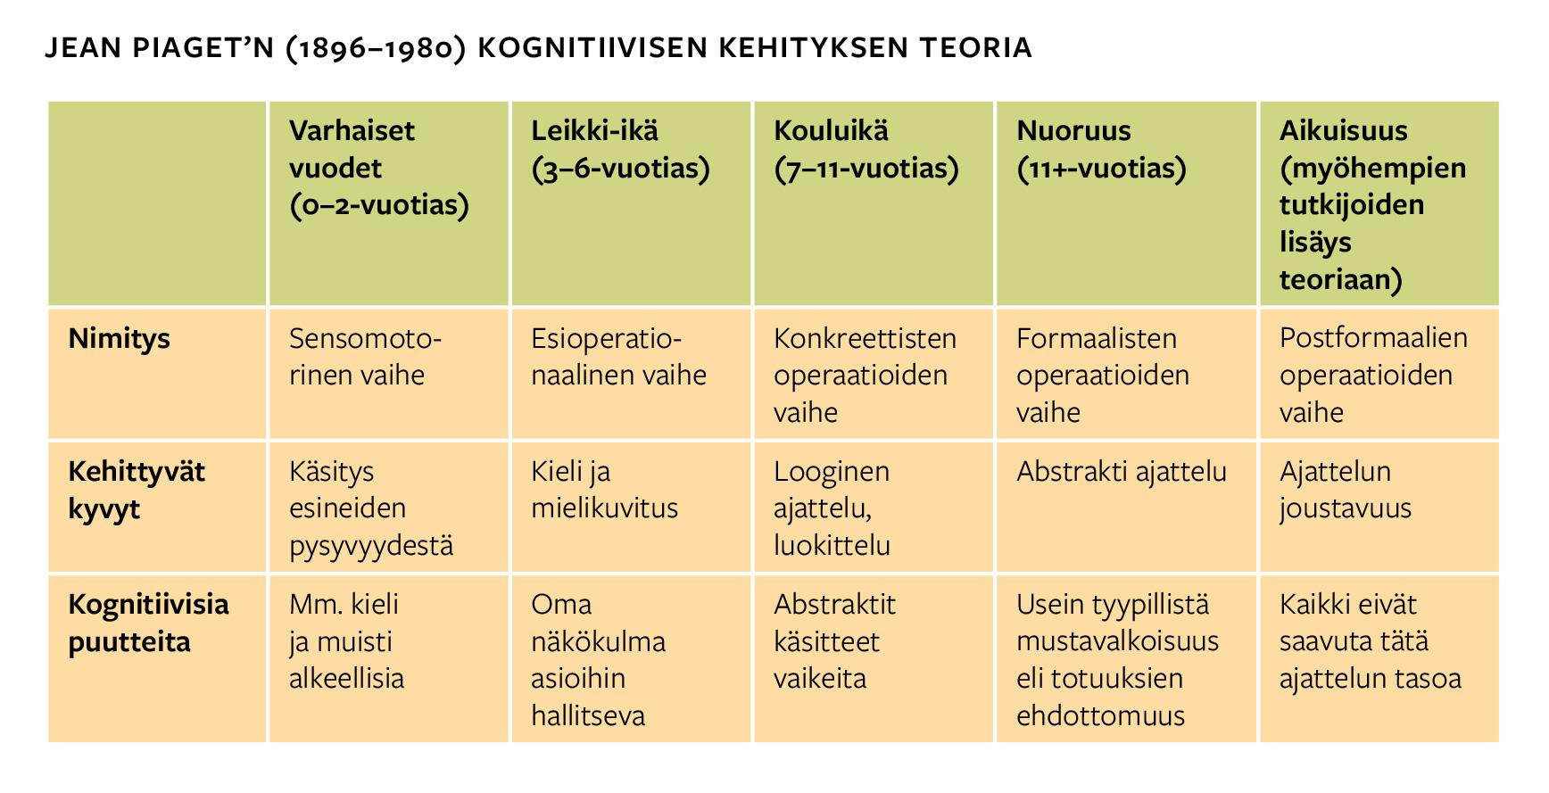

Slide 5

Postformaali ajattelu
Toiset tutkijat ovat myöhemmin lisänneet viidenneksi kehitysvaiheeksi postformaalin ajattelun.
Postformaalissa ajattelussa
  ajattelu on suhteellista eli relativistista
  omaa ajattelua arvioidaan ja sen rajoitukset huomataan. Tätä kutsutaan reflektiivisyydeksi.

Slide 6

Ajattelun kehittyminen
Piaget’n mukaan ajattelu kehittyy vanhojen tietojen muokkauksella ja uusien tietojen hankinnalla.
Kokemusten perusteella muodostuu sisäisiä malleja eli skeemoja.
Skeemat kehittyvät
  assimilaatiolla eli uusien kokemusten sulauttamisella vanhoihin skeemoihin
  akkommodaatiolla eli vanhojen skeemojen muuttamisella.

Slide 7

Lev Vygotskin sosiokulttuurinen teoria
Vygotskin sosiokulttuurisen teorian mukaan kehitys tapahtuu aina dynaamisessa vuorovaikutuksessa sosiaalisen ja kulttuurihistoriallisen ympäristön kanssa.
  Taidot kehittyvät yhteisen tekemisen kautta.
  Kaikilla on tietyssä taidossa nykyinen kehitystaso ja potentiaalinen kehitystaso, jonka voi saavuttaa kokeneemman henkilön kanssa.
  Nykyisen ja potentiaalisen kehitystason välistä aluetta kutsutaan lähikehityksen vyöhykkeeksi.

Slide 8
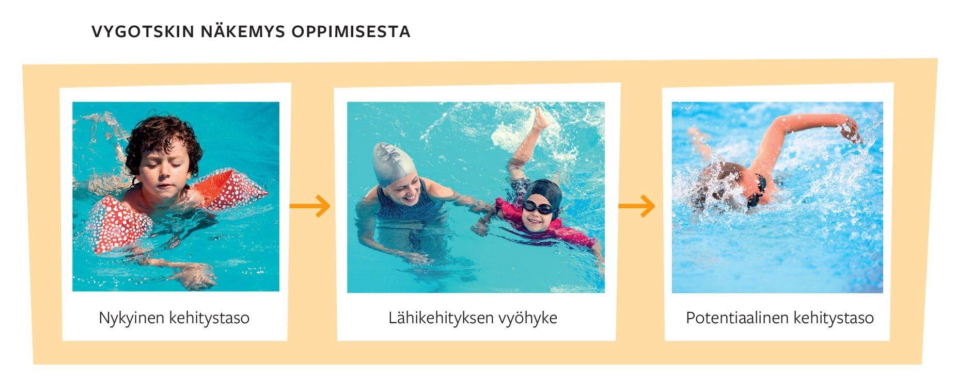

Slide 9
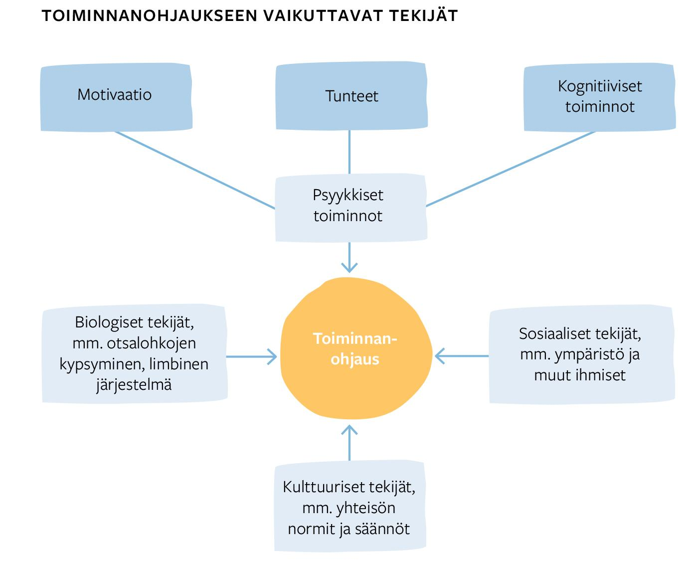
Toiminnanohjaus paranee aivojen otsalohkojen kypsyessä
Toiminnanohjauksella tarkoitetaan ajatusten, tunteiden, tavoitteiden ja motoristen toimintojen ohjaamista vuorovaikutuksessa ympäristön kanssa.

Slide 10

Toiminnanohjaus paranee aivojen otsalohkojen kypsyessä
Taitavaa toiminnanohjausta tarvitaan tarkkaavaisuuden suuntaamiseen, ongelmanratkaisuun ja muuhun vaativaan tiedonkäsittelyyn.
Aivojen otsalohkot
  ovat keskeiset ihmisen toiminnanohjauksen ja tunteiden säätelyn kannalta
  kehittyvät jopa 25-vuotiaaksi
  ovat yhteydessä muihin aivokuoren osiin ja aivokuoren alla oleviin rakenteisiin, kuten limbiseen järjestelmään, joka vastaa mm. muistista ja tunteista.

Slide 11
